Slide 1
Les Tiques attaquent
HALTE A LA MALADIE DE LYME
Proposé par Jackdidier
Clic manuel.

Slide 2
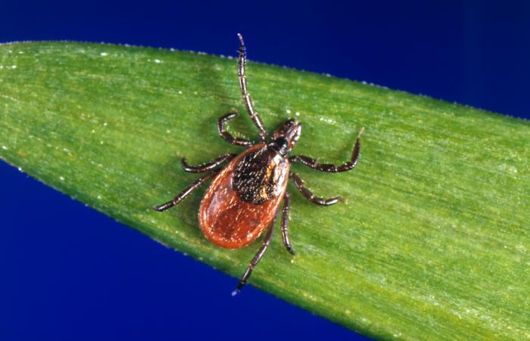
Lorsqu’une tique largue la bactérie dans le sang de sa proie, les conséquences ne s’observent pas de suite.
Trois à 30 jours après, une plaque rouge apparaît au niveau de la morsure et, peut atteindre 15 à 30cm.
Si l’infection n’est pas traitée rapidement des problèmes de santé interviennent ( articulaires, neurologiques, cardiaques)
Clic, à suivre

Slide 3
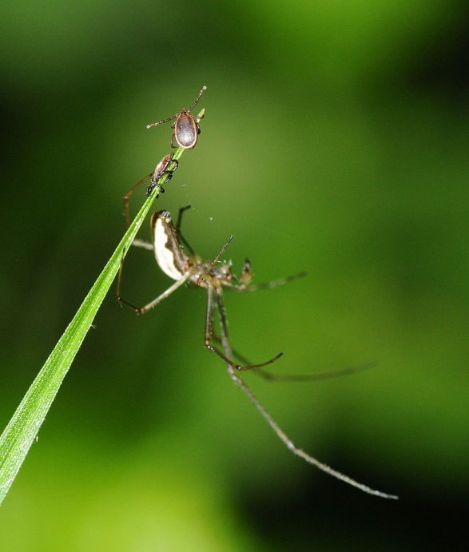
OU ?
Dans les bois, herbes hautes, elles se dissimulent puis se réfugient dans les replis ou zones pileuses de la peau.
La morsure infectée par la bactérie borrelia peut transmettre la maladie de Lyme (sans gravité si prise en charge rapidement, non traitée elle peut avoir des conséquences lourdes)
Clic à suivre

Slide 4
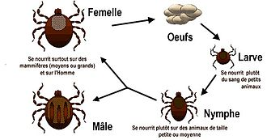
QUAND ? Du Printemps à l’Automne, le risque est plus grand lorsque les températures augmentent.
Les personnes les plus exposées sont les travailleurs ou promeneurs en forêt, golfeurs, randonneurs, campeurs, pêcheurs et, les animaux domestiques ou sauvages.
Clic à suivre

Slide 5
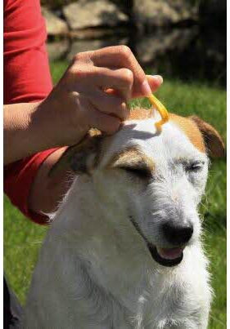
La maladie de Lyme ne se transmet pas par contact direct avec les animaux.
Après chaque sortie, inspecter le pelage de vos chiens, chats.
Utiliser les répulsifs en spray, colliers répulsifs, pipettes ou comprimés conseillés par votre vétérinaire ou pharmacien.
Clic à suivre

Slide 6
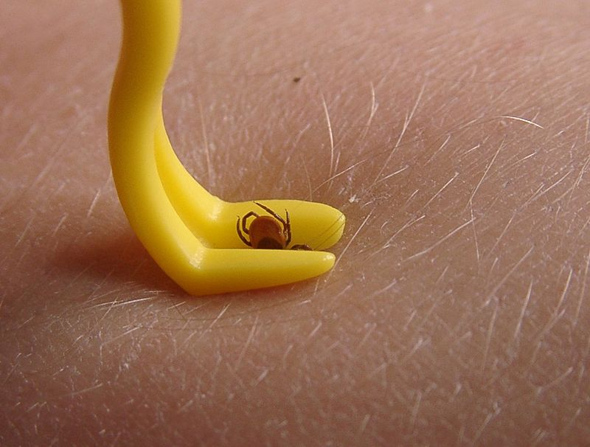
EN CAS DE MORSURE
Utiliser un tire-tiques (en pharmacie)
Glisser le tire-tique entre la peau et la tique, effectuer une rotation en appuyant au plus près de la peau.
DESINFECTER.
Ne pas utiliser éther ou alcool sur le parasite.
Clic à suivre

Slide 7
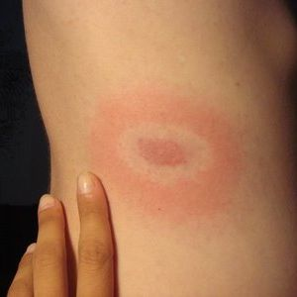
PRECAUTIONS
Pour limiter les risques :
Utiliser un insectifuge
Chaussures fermées, pantalons, manches longues, casquette, vêtements clairs
Inspecter le corps et cuir chevelu après les sorties (enfants et adultes)
Entretenir abords de logement
(feuilles mortes, herbes hautes)
Clic à suivre

Slide 8
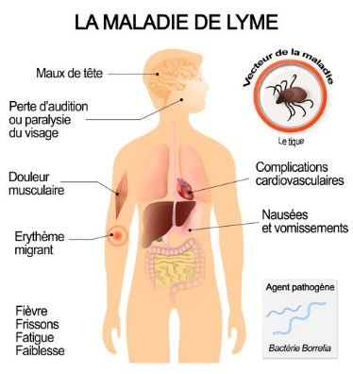
CONSULTER UN MEDECIN
Si apparition de plaque rouge
symptômes grippaux, fièvre, courbatures
Particulièrement les Femmes enceintes et, les enfants de moins de 8ans en cas de morsure.
Clic à suivre

Slide 9
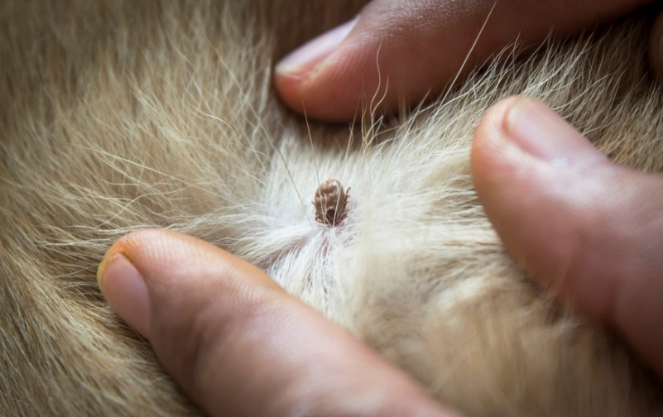
Les tiques ne sont pas inoffensives, plus leur séjour sur la peau
sera court, moins leurs dégâts seront importants.
SOYEZ VIGILANTS;
Merci pour votre attention, document réalisé par Jackdidier

